Slide 1

PERFORMANCE REVIEW
PT PRIMA TERMINAL PETIKEMAS
Periode s.d. Maret 2022

Slide 2
AGENDA PRESENTASI
Kinerja Operasional dan Komersial
1.1 Throughput / Arus Petikemas dan Arus Barang
1.2 Kinerja Operasional
1.3 Market Share
1.4 Progres dan Issue Strategis terkait kerjasama
2. Kinerja Keuangan
2.1 Kinerja Keuangan
2.2 Profile L/R
2.3 Laporan Umur Piutang
3. Kinerja SDM
4. Capaian Investasi
5. Profil Risiko
6 Hal – Hal Strategis yang Perlu disampaikan

Slide 3

Laporan Traffic Maret 2022
Call Kapal
Container Traffic Teus
KPI
- 27 %
0 %
-29%
Target BSH
32,00
0 %
Realisasi BSH
39,18
Traffic 20ft & 40ft (Boxed)
Traffic (Full & Empty)
Traffic ( Import & Ekspor)
Notes:
Un

Slide 4
KINERJA OPERASIONAL DAN KOMERSIAL
1.1 Arus Petikemas sd. Maret 2022
3

Slide 5
KINERJA OPERASIONAL DAN KOMERSIAL
1.2 Kinerja dan Utilisasi sd. Maret 2022
No | Uraian | Sat | RKAP Tahun 2022 | RKAP s.d Maret 2022 | Realisasi sd Maret 2022 | RASIO
 |  |  |  |  |  | 7 : 5 | 7 : 6
1 | 2 | 3 | 5 | 6 | 7
I | SERVICE TIME
 | Berthing Time ( BT ) | J/K | 33,33 | 33,33 | 24,93 | 75 | 75
 | Effective Time ( ET) | J/K | 26,33 | 26,33 | 18,29 | 70 | 70
 | ET/BT | % | 79,00 | 79,00 | 73,36 | 93 | 93
II | UTILIZATION
 | Dermaga
 | Berth Occopancy Ratio (BOR) | % | 50,00 | 50,00 | 15,82 | 32 | 32
 | Lapangan Penumpukan
 | - Yard Occopancy Ratio (YOR) | % | 35,00 | 35,00 | 7,73 | 22 | 22
III | PRODUKTIVITY
 | Container | BCH | 21,00 | 21,00 | 21,85 | 104 | 104
 |  | BSH | 32,00 | 32,00 | 39,18 | 122 | 122
4

Slide 6
MARKET SHARE DI AREA OPERASI

Slide 7
Laporan Kinerja Keuangan s.d. Maret 2022 Anak Perusahaan (Dalam Milyar Rupiah)
PENDAPATAN
BIAYA
25,152,39%
263,57%
68,5%
83,36%
LABA BERSIH (EAT)
Notes:
Un

Slide 8
Postur Keuangan s.d Maret 2022
Aset
Ekuitas
Liabilitas
IDR Miliar
IDR Miliar
IDR Miliar
97,30%
96,49%
97,30%
96,49%
97,30%
96,49%
Piutang & Avg. Collection Period
Cash Flow from Operation (CFO) & Saldo Kas
ASET
……………………………..
LIABILITAS
………………………………….
IDR Miliar
Keterangan: LTD = Long Term Debt / Liabilitas Tidak Lancar; STD = Short Term Debt / Liabilitas Lancar
8
Notes:
Un

Slide 9
KINERJA KEUANGAN (dalam milyar rupiah)
Financial Parameter | Jan |  | Feb |  | Mar |  | Triwulan I |  | s.d Mar |  | RKAP 2022
 | Realisasi | RKAP | Realisasi | RKAP | Realisasi | RKAP | Realisasi | RKAP | Realisasi | RKAP | % | Rp
Pendapatan | 18,2 | 22,5 | 15,2 | 22,5 |  |  | 33,3 | 44,9 | 33,3 | 44,9 | 8,6% | 388,4
Beban Usaha | (7,7) | (11,1) | (10,3) | (11,1) |  |  | (18,0) | (22,2) | (18,0) | (22,2) | 13,5% | (133,7)
Beban Adm. & Umum | (0,4) | (0,6) | (1,0) | (0,6) |  |  | (1,4) | (1,1) | (1,4) | (1,1) | 16,1% | (8,7)
Laba Rugi Di Luar Usaha | 0,1 | (1,8) |  |  |  |  |  |  |  |  | -0,3% | (32,9)
Laba Rugi Selisih Kurs | (0,0) | (0,0) | (0,1) | (0,0) |  |  | (0,1) | (0,1) | (0,1) | (0,1) | 12,7% | (0,4)
Bagian Laba Investasi | 0 | 0 | 0 | 0 |  |  | 0 | 0 | 0 | 0 | 0 | 0
Beban Bunga | (10,5) | (9,2) | (10,3) | (9,2) |  |  | (20,8) | (18,4) | (20,8) | (18,4) | 11,5% | (181,5)
EBITDA | 13,6 | 14,5 | 7,6 | 14,5 |  |  | 21,2 | 29,1 | 21,2 | 29,1 | 7,3% | 291,2
Beban Pajak | 0 | 0 | 0 | 0 |  |  | 0 | 0 | 0 | 0 | 0 | 0
Net Income | (0,4) | (0,2) | (6,4) | (0,2) |  |  | (6,8) | (0,4) | (6,8) | (0,4) | -27,8% | 24,3
Aset Lancar | 191,7 | 187,5 |  |  |  |  | 191,7 | 187,5 | 191,7 | 187,5 | 90,6% | 211,7
Kas dan Setara Kas | 28,0 | 32,1 |  |  |  |  | 28,0 | 32,1 | 28,0 | 32,1 | 50,5% | 55,5
Piutang Usaha | 3,2 | 0,4 |  |  |  |  | 3,2 | 0,4 | 3,2 | 0,4 | 315,1% | 1,0
Aset Lancar Lainnya | 160,6 | 155,1 |  |  |  |  | 160,6 | 155,1 | 160,6 | 155,1 | 103,5% | 155,2
Aset Tidak Lancar | 3.016,6 | 3.021,9 |  |  |  |  | 3.016,6 | 3.021,9 | 3.016,6 | 3.021,9 | 100,6% | 2.998,0
Total Aset | 3.208,4 | 3.209,4 |  |  |  |  | 3.208,4 | 3.209,4 | 3.208,4 | 3.209,4 | 100,0% | 3.209,7
Hutang Jk Pendek | 196,0 | 98,7 |  |  |  |  | 196,0 | 98,7 | 196,0 | 98,7 | 223,8% | 87,6
Hutang Jk Panjang | 1.948,8 | 1.888,5 |  |  |  |  | 1.948,8 | 1.888,5 | 1.948,8 | 1.888,5 | 109,3% | 1.782,3
Total Liabilitas | 2.144,9 | 1.987,2 |  |  |  |  | 2.144,9 | 1.987,2 | 2.144,9 | 1.987,2 | 114,7% | 1.869,9
Total Ekuitas | 1.063,5 | 1.222,3 |  |  |  |  | 1.063,5 | 1.222,3 | 1.063,5 | 1.222,3 | 79,4% | 1.339,8
Cash Flow Operational | 6,3 | 10,7 |  |  |  |  | 6,3 | 10,7 | 6,3 | 10,7 | 2,7% | 234,9
Cash Flow Investasi | 0 | 0 |  |  |  |  | 0 | 0 | 0 | 0 | 0 | (121,6)
Cash Flow Pendanaan | (8,9) | (9,2) |  |  |  |  | (8,9) | (9,2) | (8,9) | (9,2) | 10,1% | (88,5)
Cash Awal Periode | 30,6 | 30,6 |  |  |  |  | 30,6 | 30,6 | 30,6 | 30,6 | 100,0% | 30,6
Cash Akhir Periode | 28,0 | 32,1 |  |  |  |  | 28,0 | 32,1 | 28,0 | 32,1 | 50,5% | 55,5
Catatan:
Tabel bisa langsung diisi oleh angka
9

Slide 10
KINERJA KEUANGAN (dalam milyar rupiah)
Financial Parameter | Jan |  | Feb |  | Mar |  | Triwulan I |  | s.d Mar |  | RKAP 2022
 | Realisasi | RKAP | Realisasi | RKAP | Realisasi | RKAP | Realisasi | RKAP | Realisasi | RKAP | % | Rp
EBITDA (Rp miliar) | 13,6 | 14,5 | 7,6 | 14,5 |  |  | 21,2 | 29,1 | 21,2 | 29,1 | 7,3% | 291,2
CFO (Rp miliar) | 6,3 | 10,7 |  |  |  |  | 6,3 | 10,7 | 6,3 | 10,7 | 2,7% | 234,9
Hutang Berbunga (Rp miliar) | 1.917,0 | 1.856,1 |  |  |  |  | 1.917,0 | 1.856,1 | 1.917,0 | 1.856,1 | 111,1% | 1725,9
Pendapatan (% dari RKAP)
Gross Margin (%) | 57,5% | 50,5% |  |  |  |  | 57,5% | 50,5% | 57,5% | 50,5% | 87,7% | 65,6%
Operational Margin (%) | 55,3% | 48,0% |  |  |  |  | 55,3% | 48,0% | 55,3% | 48,0% | 87,4% | 63,3%
EBITDA Margin (%) | 75,1% | 64,8% |  |  |  |  | 75,1% | 64,8% | 75,1% | 64,8% | 100,1% | 75,0%
Net Profit Margin (%) | -2,1% | -0,9% |  |  |  |  | -2,1% | -0,9% | -2,1% | -0,9% | -34,22% | 6,3%
Piutang Usaha (Rp Miliar) | 3,2 | 0,4 |  |  |  |  | 3,2 | 0,4 | 3,2 | 0,4 | 315,1% | 1,0
Inventori (Rp Miliar) | 3,2 | 0,4 |  |  |  |  | 3,2 | 0,4 | 3,2 | 0,4 | 315,1% | 1,0
Hutang Usaha (Rp Miliar) | 176,3 | 94,3 |  |  |  |  | 176,3 | 94,3 | 176,3 | 94,3 | 214,5% | 82,2
Capex/Investasi (Rp Miliar)
Days Receivable Turnover (days) | 13 | 12 |  |  |  |  | 13 | 12 | 13 | 12 | 6739,2% | 0
Days Payable Turnover (days) | 47 | 4 |  |  |  |  | 47 | 4 | 47 | 4 | 3714,2% | 19
Interest Coverage (x) | 1,3x | 1,6x |  |  |  |  | 1,3x | 1,6x | 1,3x | 1,6x | 80,8% | 1,6%
Hutang Berbunga to EBITDA (x) | 1917,0 | 1856,1 |  |  |  |  | 1917,0 | 1856,1 | 1917,0 | 1856,1 | 111,1% | 1725,9
Return on Asset (%) | -0,01% | -0,01% |  |  |  |  | -0,01% | -0,01% | -0,01% | -0,01% | -1,6% | 0,8%
Return on Equity (%) | -0,04% | -0,02% |  |  |  |  | -0,04% | -0,02% | -0,04% | -0,02% | -2,0% | 1,8%
Catatan:
Tabel bisa langsung diisi oleh angka
10

Slide 11

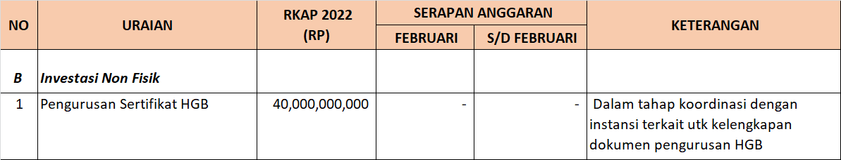
PEKERJAAN INVESTASI
LAPORAN INVESTASI SD MARET 2022

Slide 12


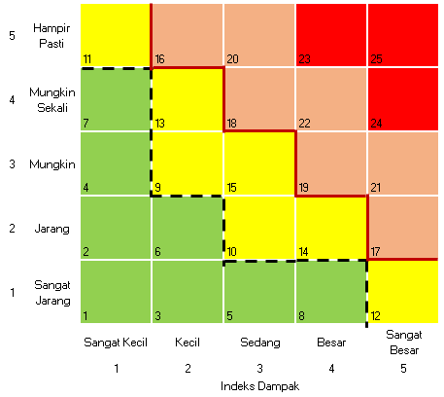
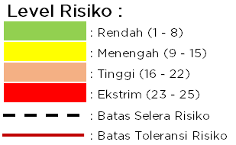
Profil Risiko Signifikan PTP 2022
Peta Risiko Current Residual RKAP 2022
No | Tipe Risiko | Nilai/ Level Risiko
1 | Reputasi (R2) Keterlambatan Penerbitan SHGB | Tinggi (19)
2 | Operasional (O4) Pangsa pasar | Tinggi (19)
3 | Strategis (S2) Kerjasama dengan mitra strategis tidak sesuai target | Menengah (14)
4 | Keuangan (K4) Denda/pengembalian atas restitusi PPN | Tinggi (19)
5 | Hukum (H1) Ketidakmampuan pemenuhan kewajiban (retensi dan eskalasi) sesuai perjanjian | Tinggi (19)
R2
O4
K4
H1
S2
Peta Risiko Target Residual RKAP 2022
R2
O4
K4
H1
S2

Slide 13
01
Risiko Reputasi (R2)
Detail Risiko
Sertifikat Hak Guna Bangunan (SHGB) a.n. PT Prima Terminal Petikemas belum diterbitkan.
Awal | Triwulan 1 | Triwulan 2 | Triwulan 3 | Triwulan 4
19 (Tinggi) | 19 (Tinggi) | 19 (Tinggi)
Dampak Risiko
Klaim dari pihak kreditur.
Realisasi Mitigasi
Berkoordinasi dan terus berkomunikasi dengan pihak terkait (OP, BPN, dan Kementerian ATR, dan Regiona 1); Mengikuti dan melaksanakan seluruh prosedur, serta memenuhi syarat-syarat yang ada pada peraturan terkait penerbitan izin.
Keterangan / Penjelasan
HPL a.n. Kantor Otoritas Pelabuhan Utama Belawan telah terbit 22 Maret 2021 dan telah diserahterimakan pada 14 Juni 2021 untuk pengurusan SHGB antara OPU Belawan dengan Pelindo 1; PTP telah mengajukan usulan investasi 2022 untuk pengurusan SHGB sebesar Rp 40 M.
Rencana Mitigasi Selanjutnya
Melakukan pendekatan dan follow up dengan instansi-instansi yang mengeluarkan SHGB; Meminta keringanan biaya pengurusan SHGB; Mengajukan pinjaman pemegang saham (SHL).

Slide 14
02
Risiko Strategis (S2)
Detail Risiko
Kerjasama dengan mitra strategis tidak sesuai target.
Awal | Triwulan 1 | Triwulan 2 | Triwulan 3 | Triwulan 4
19 (Tinggi) | 19 (Tinggi) | 19 (Tinggi)
Dampak Risiko
Tidak tercapainya target pendapatan.
Realisasi Mitigasi
Pendampingan dan asistensi penanggung jawab pekerjaan di entitas induk dan SPTP; Ikut terlibat secara langsung maupun tidak langsung dalam proses uji tuntas dan penyusunan kajian komprehensif;
Keterangan / Penjelasan
PIC inisiatif strategis kerjasama mitra strategis di Pelindo Pusat dan kajian di SPTP; Saat ini sedang dilakukan finalisasi uji tuntas dan kajian komprehensif.

Slide 15
03
Risiko Keuangan (K4)
Detail Risiko
Denda/pengembalian atas restitusi PPN yang telah diterima.
Awal | Triwulan 1 | Triwulan 2 | Triwulan 3 | Triwulan 4
19 (Tinggi) | 19 (Tinggi) | 19 (Tinggi)
Dampak Risiko
Peningkatan kerugian perusahaan.
Realisasi Mitigasi
Bekerjasama dengan konsultan pajak dalam proses pengajuan keberatan dan banding ke pengadilan pajak.
Keterangan / Penjelasan
SKPLB sudah direalisasikan sebesar Rp 119 M namun terdapat SKPKB sebesar Rp. 89 M ; Akan mengajukan proses keberatan kepada Kanwil Pajak atas SKPKB sebesar Rp. 89 M.
Rencana Mitigasi Selanjutnya
Bekerjasama dengan konsultan pajak; Mengupayakan penghapusan melalui mekanisme keberatan dan banding ke pengadilan pajak.

Slide 16
04
Risiko Hukum (H1)
Detail Risiko
Ketidakmampuan pemenuhan kewajiban Eskalasi
Awal | Triwulan 1 | Triwulan 2 | Triwulan 3 | Triwulan 4
19 (Tinggi) | 19 (Tinggi) | 19 (Tinggi)
Dampak Risiko
Tuntutan hukum dari vendor.
Realisasi Mitigasi
Mengupayakan terminal beroperasi secara optimal. Mengajukan tambahan setoran modal/SHL.
Keterangan / Penjelasan
Pembayaran eskalasi dilakukan sebelum dilakukan Akta Jual Beli Saham PTP.
Rencana Mitigasi Selanjutnya
Mengupayakan terminal beroperasi secara optimal; Mengupayakan perolehan pinjaman pemegang saham (SHL); Mengoptimalkan penggunaan kas perusahaan.

Slide 17
DATA KEJADIAN MERUGIKAN
No | Nama Kejadian | Waktu Kejadian (tanggal, bulan dan tahun) | Penyebab Kejadian | Dampak | Tindak Lanjut
1. | Kerusakan Pagar Pembatas antara PT Prima Terminal Petikemas dengan Terminal Petikemas Belawan | 03 Januari 2022 | Saat truk eksternal (PIL) melewati pos pemeriksaan bea dan cukai yang berada di area Terminal Petikemas Belawan, terdapat truk eksternal lain yang sedang mengurus kelengkapan dokumen tepat di lajur kanan jalur keluar truk dan satu truk lain yang berada tepat di depan truk PIL. Dikarenakan rem truk PIL tidak dapat berfungsi dengan baik, truk tersebut menabrak truk lain yang berada tepat di depannya dan untuk menghindari dampak yang lebih serius, pengemudi truk PIL membelokkan truk secara spontan ke arah kiri sehingga menabrak Pagar Pembatas antara PT Prima Terminal Petikemas dengan Terminal Petikemas Belawan | Kerusakan Pagar Pembatas antara PT Prima Terminal Petikemas dengan Causeway Terminal Petikemas Belawan | Pagar telah diperbaikia dan pihak eksternal telah mengganti kerugian.
2. | Kerusakan Petikemas 20 feet – No. Petikemas : TGBU3549582 | 15 Januari 2022 | Pada saat petikemas bongkaran Nomor : TGBU3549582 diarahkan oleh Operator Ship To Shore (STS) Crane 02 untuk diletakkan di atas Chassis Terminal Tractor internal (TT 12), posisi petikemas sisi depan melewati Chassis Terminal Tractor internal (TT 12) sehingga Terminal Tractor internal (TT 12) bergerak perlahan ke arah depan untuk memposisikan agar petikemas tersebut tepat terletak di atas Chassis. Namun setelah diletakkan diatas Chassis Terminal Tractor internal (TT 12), ternyata posisi petikemas tersebut belum tepat sehingga petikemas tersebut menimpa cell guide Chassis Terminal Tractor internal (TT 12) | Kebocoran sisi bawah Petikemas 20 feet – No. Petikemas : TGBU3549582 | Petikemas telah diperperbaiki.
9

Slide 18
DATA KEJADIAN MERUGIKAN
No | Nama Kejadian | Waktu Kejadian (tanggal, bulan dan tahun) | Penyebab Kejadian | Dampak | Tindak Lanjut
3. | Kerusakan Head TT No. 03 | 16 Januari 2022 | Saat TT No. 14 dalam kondisi stand by, TT03 berjalan menuju CY dan berbelok tanpa melihat adanya TT No. 14, sehingga menyebabkan TT No. 03 rusak | Kerusakan Head TT No. 03 | Operator TT No. 03 telah bertanggung jawab atas kerusakan tersebut
4. | TT No. 14 menabrak pagar di parking area | 13 Februari 2022 | Saat akan memarkirkan TT No. 14, pengendara TT No. 14 kurang memperhatikan jarak aman untuk parkir sehingga TT No. 14 terlalu jauh mundur di sekitar area parkir dan menabrak pagar di sekitar | Kerusakan Pagar BRC area parkir Terminal Tractor | Pagar telah diperbaiki dan operator telah bertanggung jawab atas kejadian tesesbut.
5. | Kerusakan Pagar BRC area Container Yard | 17 Februari 2022 | Pengendara Truk BK 9196 LL yang membawa petikemas nomor : TCIU893052 tidak membuka twistlock saat sebelum memasuki area CY. Sehingga mengakibatkan chassis truk terangkat dan menabrak pagar BRC | Kerusakan Pagar BRC area Container Yard | Pagar telah diperbaiki dan pengendara eskternal telah bertanggung jawab atas kejadian ini.
9

Slide 19
Upaya Mencapai target, Isu Strategis dan Dukungan Pemegang Saham
No. | Upaya Pencapaian Target | Isu Strategis | Dukungan Pemegang Saham
1. | Peningkatan Jumlah Kunjungan Kapal Melalui Peningkatan Kualitas Pelayanan : Peningkatan kualitas SDM operasional; Maintain ekcisting customer dan pendekatan kepada calon customer. | SDM operasional PTP masih perlu mendapatkan pelatihan sehubungan dengan PTP baru beroperasi dan tenaga operasional merupakan tenanga kerja baru. | Mengikuti program standarisasi dan improvement dari SPTP;
2. | Pengembangan pelabuhan melalui kerjasama dengan strategic partnership: Kajian hukum dan pendampingan hukum serta kajian yang diperlukan terkait kerjasama dengan Mitra strategis; Akuisisi saham minoritas; Right Issue saham/pembentukan JV; Kerjasama pengoperasian BNCT Addendum Perjanjian BGS | Keterbatasan kompetensi SDM PTP terkait rencana kerja sama dengan mitra strategis (BNCT). | Asistensi dan pendampingan dari Pemegang Saham terkait pemenuhan aspek GCG antara lain: Kajian komprehensif, Review BPKP dan JPN terkait Kerjasama mitra strategis.
19

Slide 20

TERIMA
KASIH

Slide 21
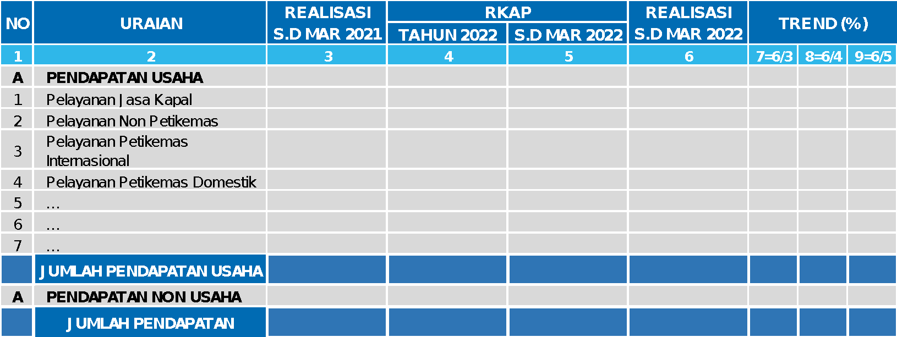
RINCIAN PENDAPATAN (dalam milyar rupiah)

Slide 22
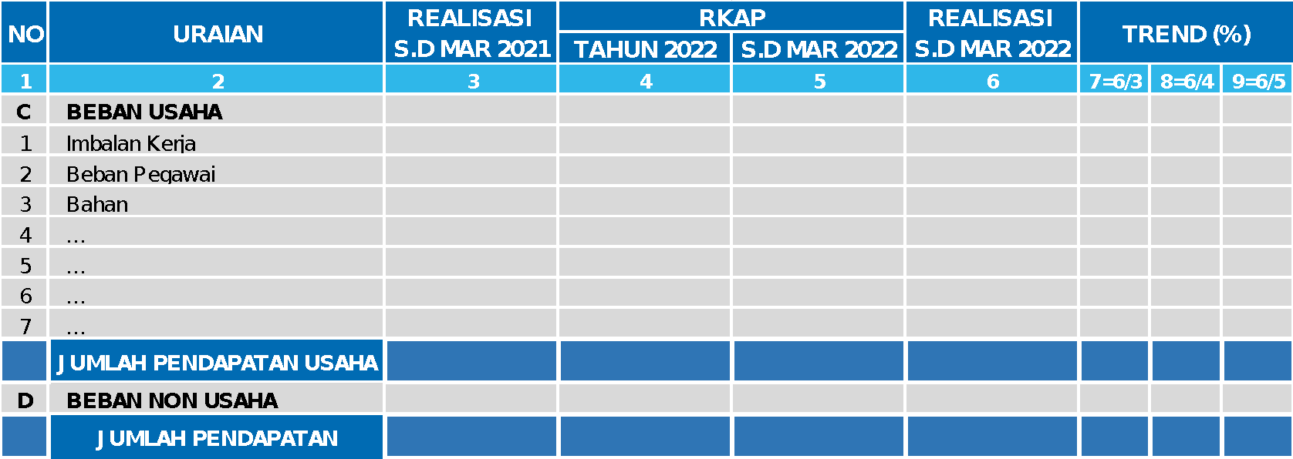
RINCIAN BIAYA (dalam milyar rupiah)

